Slide 1

CHƯƠNG TRÌNH ĐÀO TẠO DÂN SỐ HỌC • TỔNG QUAN CHUYÊN ĐỀ
BÀI 2: QUY MÔ, CƠ CẤU VÀ CHẤT LƯỢNG DÂN SỐ
Hệ thống chỉ báo đo lường động lực học dân số, các mô hình tháp tuổi - giới tính và nâng cao chất lượng dân số Việt Nam.

Slide 2
MỤC TIÊU BÀI HỌC • TRỌNG TÂM
02 / 28
Năng Lực Tính Toán Chỉ Số Đo Lường Và Đánh Giá Biến Động Sinh Tử Di Cư
TRỌNG TÂM CỐT LÕI
MỤC TIÊU 01
Nhận Diện Dân Số Vàng & Già Hóa
Đánh giá cơ hội lịch sử từ cơ cấu dân số vàng với 68% lao động và nhận diện thách thức già hóa dân số diễn ra với tốc độ rất nhanh.
Năng Lực Đo Lường Định Lượng
Làm chủ phương trình cân bằng dân số, các công thức tính dân số trung bình, tỷ số giới tính và tỷ số phụ thuộc.
MỤC TIÊU 02
Nâng Cao Chất Lượng Toàn Diện
Nắm vững chỉ số phát triển con người HDI, các chỉ báo sức khỏe thể chất, giáo dục và chính sách nâng cao thể trạng dân số.
Khung chuẩn đầu ra chuyên đề

Slide 3
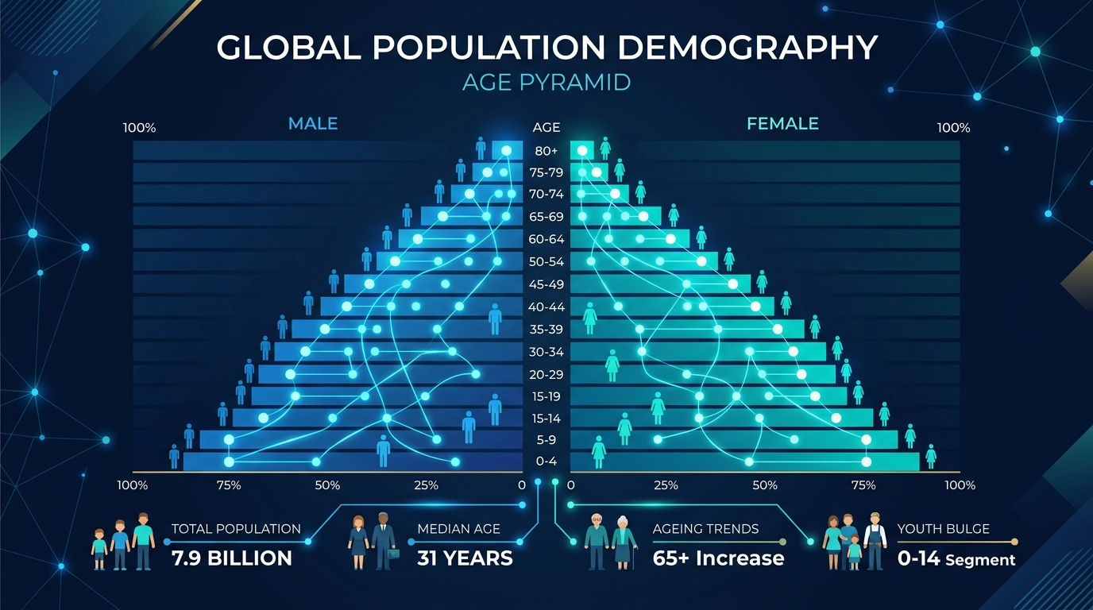
QUY MÔ DÂN SỐ • TRỌNG TÂM
03 / 28
Khái Niệm Quy Mô Dân Số Và Thời Điểm Thống Kê Xác Định
Khái Niệm Quy Mô Dân Số
Tổng số dân sinh sống thường trú trên một đơn vị hành chính lãnh thổ nhất định, đo lường sức chứa và tầm vóc quốc gia.
Thời Điểm Thống Kê (Census Time)
Quy ước thời điểm đo đạc chuẩn mực (ví dụ 0 giờ ngày 1 tháng 4 trong các kỳ Tổng điều tra dân số tại Việt Nam).
THÔNG ĐIỆP CỐT LÕI
Quy mô dân số là tổng số người sống trong một lãnh thổ tại một thời điểm xác định, là chỉ báo quy mô cơ bản nhất.
Giáo trình Dân số học đại cương

Slide 4
ĐO LƯỜNG QUY MÔ • TRỌNG TÂM
04 / 28
Chỉ Số Dân Số Trung Bình Và Ứng Dụng Làm Mẫu Số Cho Mọi Tỷ Suất
CÔNG THỨC ĐỊNH LƯỢNG CHUẨN
P_tb = (P_0 + P_t) / 2 = [0.5*P_1 + P_2 + P_3 + 0.5*P_n] / (n - 1)
Công Thức Số Học Đơn Giản
P_tb = (P_0 + P_t) / 2. Áp dụng khi quy mô dân số gia tăng đều đặn qua các tháng trong năm dương lịch.
Công Thức Thời Điểm Có Trọng Số
P_tb = [0.5*P_1 + P_2 + P_3 + 0.5*P_n] / (n - 1). Áp dụng khi có số liệu thống kê tại nhiều mốc thời điểm trong năm.
Ý Nghĩa Thực Tiễn Mẫu Số
Là mẫu số bắt buộc để tính toán các tỷ suất sinh thô (CBR), tỷ suất chết thô (CDR) và thu nhập bình quân đầu người.
Nguyên lý thống kê dân số

Slide 5
PHƯƠNG TRÌNH CÂN BẰNG • TRỌNG TÂM
05 / 28
Phương Trình Cân Bằng Dân Số Cơ Bản Xác Định Biến Động Qua Thời Gian
CÔNG THỨC ĐỊNH LƯỢNG CHUẨN
P_t = P_0 + (B - D) + (I - O) = P_0 + N_i + N_m
Dân Số Thời Điểm Gốc (P_0)
Quy mô dân số ban đầu tại thời điểm xuất phát điểm được kiểm kê hoặc ước lượng chính xác.
Số Sinh Sống (Births - B)
Tổng số trẻ em sinh ra còn sống trong suốt khoảng thời gian từ thời điểm 0 đến thời điểm t.
Số Người Tử Vong (Deaths - D)
Tổng số ca tử vong xảy ra trong quần thể dân số trong khoảng thời gian nghiên cứu.
Di Cư Thuần (Net Migration: I - O)
Chênh lệch giữa số người nhập cư (In-migrants) và số người xuất cư (Out-migrants) của địa phương.
Phương trình cân bằng dân số quốc tế

Slide 6
TĂNG TRƯỞNG DÂN SỐ • TRỌNG TÂM
06 / 28
Ba Thước Đo Tăng Trưởng Dân Số: Tự Nhiên, Cơ Học Và Tăng Tổng Số
TIÊU CHÍ SO SÁNH
ĐẶC TRƯNG CỐT LÕI
Tỷ Lệ Tăng Tự Nhiên (r)
r = CBR - CDR. Tỷ lệ phần trăm chênh lệch giữa tỷ suất sinh thô và tỷ suất chết thô của dân số trong năm.
Tỷ Lệ Tăng Cơ Học (m)
m = IR - OR. Chênh lệch giữa tỷ suất nhập cư và xuất cư trên một nghìn dân trung bình.
Hệ thống chỉ tiêu thống kê quốc gia

Slide 7
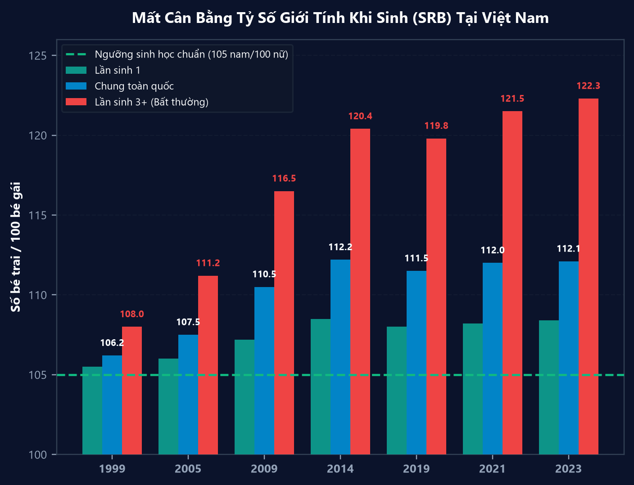
MÔ HÌNH HÀM MŨ • TRỌNG TÂM
07 / 28
Tốc Độ Gia Tăng Dân Số Và Mô Hình Tăng Trưởng Hàm Số Mũ Liên Tục
Mô Hình Tăng Trưởng Hàm Mũ
P_t = P_0 * e^(r*t). Với r là tỷ lệ tăng trưởng liên tục hàng năm, e là cơ số logarit tự nhiên (xấp xỉ 2.71828).
Xác Định Tỷ Lệ Tăng Trưởng (r)
r = [ln(P_t / P_0)] / t. Cho phép tính toán chính xác tốc độ tăng trưởng bình quân giữa hai kỳ điều tra dân số.
Mô hình toán học dân số

Slide 8
THỜI GIAN NHÂN ĐÔI • TRỌNG TÂM
08 / 28
Quy Tắc 70 Và Thời Gian Nhân Đôi Quy Mô Dân Số (Doubling Time)
CÔNG THỨC ĐỊNH LƯỢNG CHUẨN
T_2 = ln(2) / r ≈ 70 / r(%) (Quy tắc 70 nhân đôi dân số)
Công Thức Thời Gian Nhân Đôi (T_2)
T_2 = ln(2) / r ≈ 70 / r(%). Nếu dân số tăng 1.0%/năm thì sau đúng 70 năm quy mô dân số sẽ tăng gấp đôi.
Áp Lực Lên Hệ Thống Hạ Tầng
Thời gian nhân đôi càng ngắn đòi hỏi quốc gia phải tăng gấp đôi trường học, bệnh viện, nhà ở và năng lượng trong cùng thời gian.
Ứng Dụng Trong Cảnh Báo Sớm
Là công cụ trực quan giúp các nhà hoạch định chính sách hình dung tốc độ cạn kiệt tài nguyên nếu không kiểm soát mức sinh.
Sổ tay nhân khẩu học ứng dụng

Slide 9
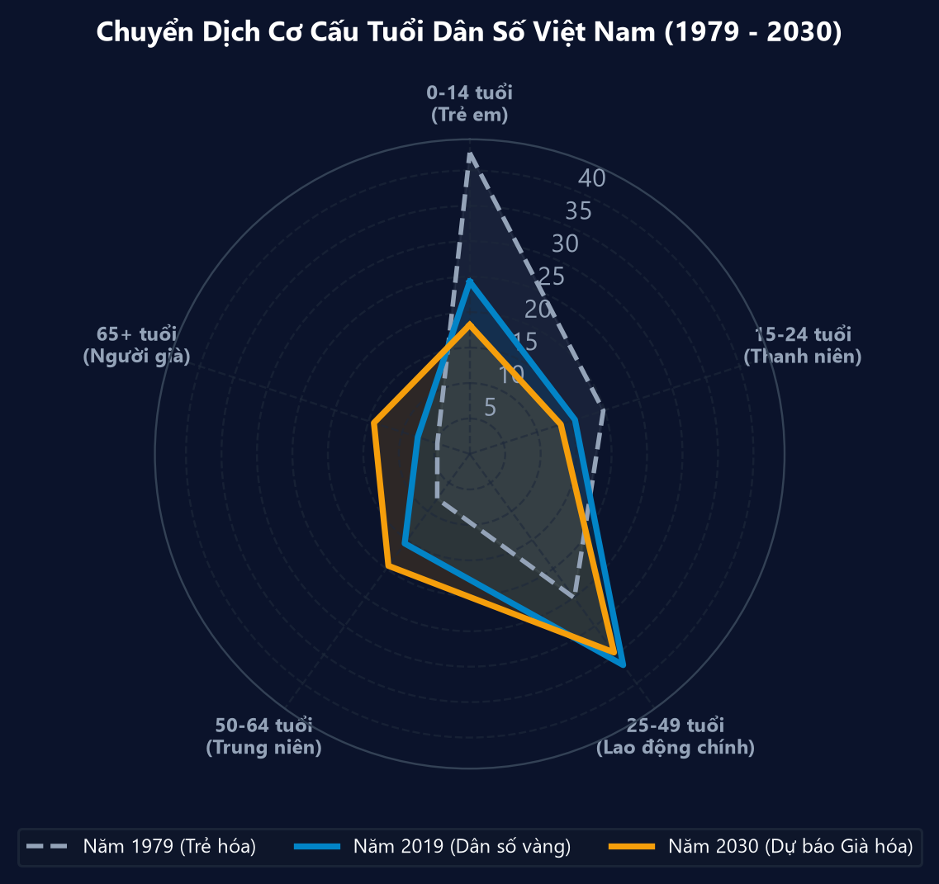
QUY MÔ DÂN SỐ VN • TRỌNG TÂM
09 / 28
Tiến Trình Gia Tăng Quy Mô Dân Số Việt Nam Qua Các Kỳ Tổng Điều Tra
1979: 52.7 Triệu Dân
Tốc độ gia tăng dân số thời kỳ sau chiến tranh rất cao, vượt ngưỡng 2.1%/năm do mức sinh còn cao.
2019: 96.2 Triệu Dân
Tốc độ tăng dân số bình quân giai đoạn 2009-2019 giảm xuống còn 1.14%/năm nhờ chính sách kế hoạch hóa gia đình.
2024: Vượt 100.3 Triệu Dân
Quy mô đạt mốc lịch sử nhưng tỷ lệ gia tăng dân số hiện chỉ còn dưới 0.9%/năm và đang tiếp tục xu hướng giảm.
Tổng cục Thống kê - Dữ liệu chuỗi thời gian 1979-2024

Slide 10
CƠ CẤU DÂN SỐ • TRỌNG TÂM
10 / 28
Khái Niệm Cơ Cấu Dân Số Và Ý Nghĩa Chi Phí Xã Hội Trong Hoạch Định
TIÊU CHÍ SO SÁNH
ĐẶC TRƯNG CỐT LÕI
Cơ Cấu Tự Nhiên Sinh Học
Phân chia theo độ tuổi và giới tính. Đây là cơ cấu khách quan, ít biến đổi đột ngột và mang tính quy luật sinh học cao.
Cơ Cấu Xã Hội - Kinh Tế
Phân chia theo học vấn, nghề nghiệp, dân tộc, tôn giáo và tình trạng hôn nhân, phản ánh trình độ tiến hóa xã hội.
Giáo trình Dân số học đại cương

Slide 11

CƠ CẤU THEO TUỔI • TRỌNG TÂM
11 / 28
Ba Khoảng Tuổi Sinh Học Cơ Bản Trong Phân Tích Cơ Cấu Lực Lượng Lao Động
Nhóm Trẻ Em (0 - 14 Tuổi)
Nhóm dân số dưới độ tuổi lao động, tiêu dùng nhiều dịch vụ nhi khoa, dinh dưỡng và hệ thống giáo dục phổ thông.
Nhóm Lao Động (15 - 64 Tuổi)
Lực lượng trực tiếp tạo ra của cải vật chất, đóng góp thuế, tiết kiệm và đóng bảo hiểm xã hội nuôi sống các nhóm phụ thuộc.
THÔNG ĐIỆP CỐT LÕI
Tương quan tỷ lệ giữa 3 nhóm tuổi định hình trực tiếp mô hình tiêu dùng, gánh nặng phụ thuộc và tiềm năng sản xuất quốc gia.
Nhóm Người Cao Tuổi (65+ Tuổi)
Nhóm hết tuổi lao động, có nhu cầu lớn về dịch vụ an sinh hưu trí, chăm sóc y tế lão khoa và hỗ trợ sinh hoạt dài hạn.
Chuẩn phân loại Liên Hợp Quốc (UN DESA)

Slide 12
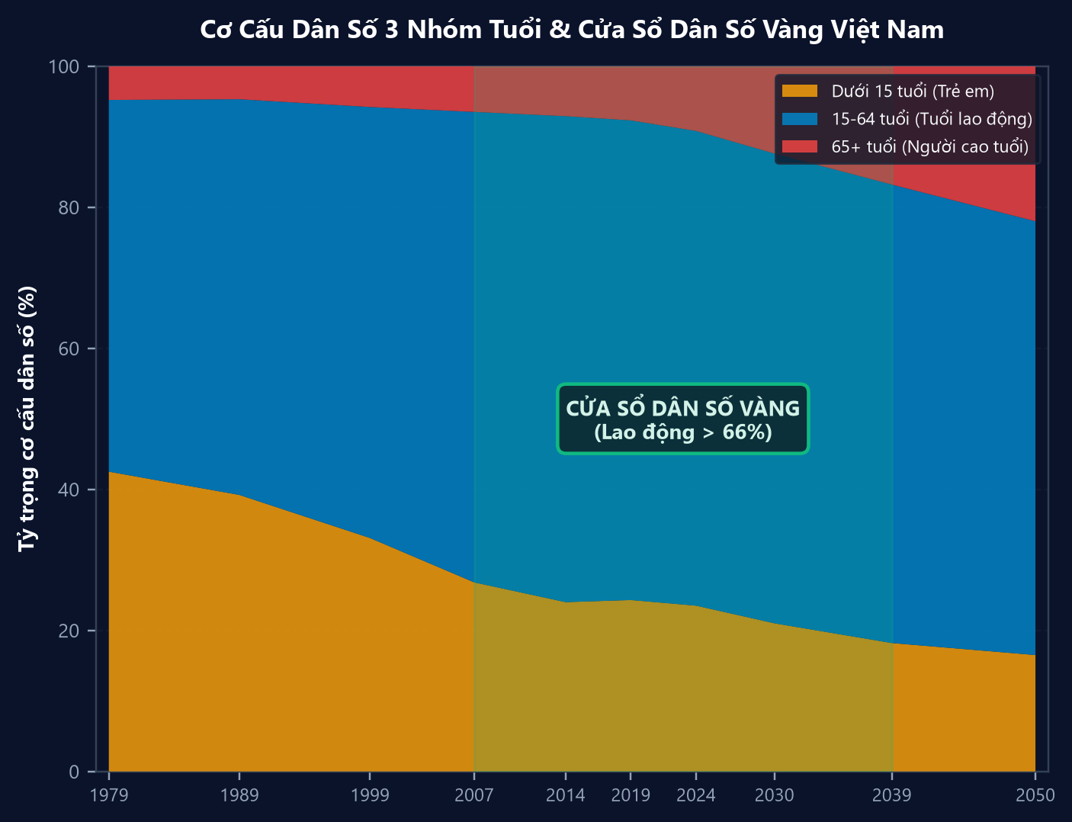
TỶ SỐ PHỤ THUỘC • TRỌNG TÂM
12 / 28
Hệ Thống Ba Tỷ Số Phụ Thuộc: Trẻ Em, Người Già Và Phụ Thuộc Chung
Tỷ Số Phụ Thuộc Trẻ Em (YDR)
YDR = (Dân số 0-14 / Dân số 15-64) * 100. Đo lường gánh nặng nuôi dạy thế hệ tương lai.
Tỷ Số Phụ Thuộc Người Già (ADR)
ADR = (Dân số 65+ / Dân số 15-64) * 100. Đo lường gánh nặng an sinh và chăm sóc người cao tuổi.
Tỷ Số Phụ Thuộc Chung (CDR)
CDR = YDR + ADR. Khi CDR < 50, quốc gia chính thức bước vào thời kỳ cơ cấu dân số vàng quý giá.
Phương pháp tính toán nhân khẩu học

Slide 13
CƠ CẤU GIỚI TÍNH • TRỌNG TÂM
13 / 28
Cơ Cấu Dân Số Theo Giới Tính Và Tỷ Số Giới Tính (Sex Ratio)
CÔNG THỨC ĐỊNH LƯỢNG CHUẨN
SR = (Số Nam / Số Nữ) * 100 | SRB = (Bé Trai / Bé Gái) * 100
Tỷ Số Giới Tính (Sex Ratio - SR)
SR = (Số nam / Số nữ) * 100. Tại Việt Nam tỷ số giới tính toàn bộ dân số hiện đạt xấp xỉ 99.5 nam trên 100 nữ.
Quy Luật Biến Động Theo Tuổi
Nam giới chiếm ưu thế ở nhóm tuổi trẻ (do số sinh nam cao hơn), cân bằng ở tuổi thanh niên và nữ giới vượt trội ở tuổi già.
Giáo trình Dân số học đại cương

Slide 14
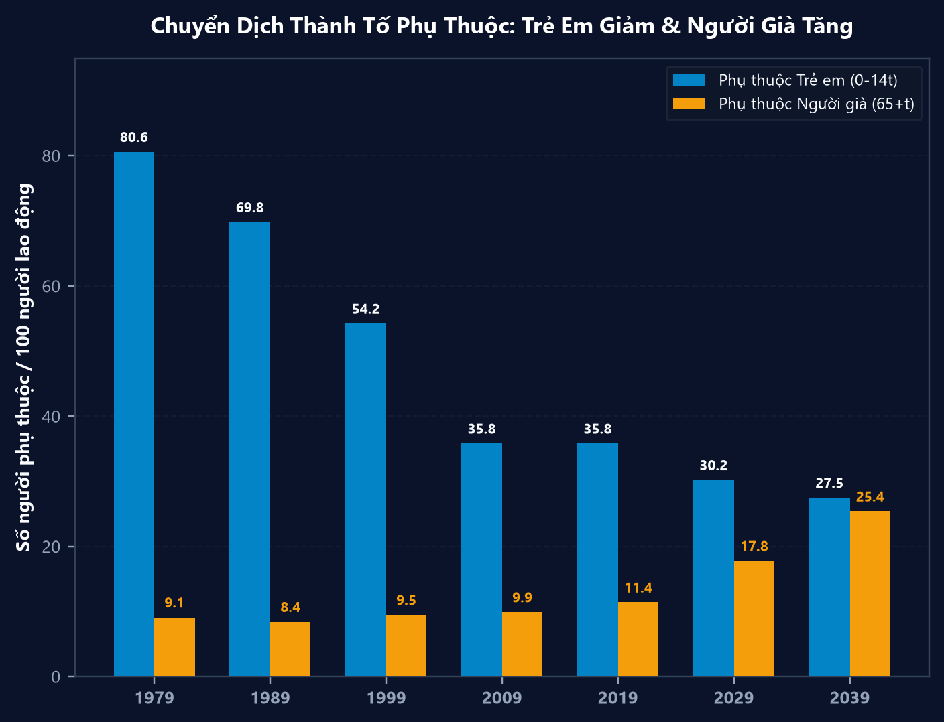
MẤT CÂN BẰNG GIỚI TÍNH • TRỌNG TÂM
14 / 28
Thực Trạng Mất Cân Bằng Tỷ Số Giới Tính Khi Sinh (SRB) Tại Việt Nam
Ngưỡng Sinh Học Bình Thường
Mức chuẩn tự nhiên trên thế giới là 104 - 106 bé trai / 100 bé gái sinh sống, bảo đảm bù đắp tử vong nam ở tuổi trưởng thành.
Thực Trạng Việt Nam (112 - 115)
SRB tại nhiều tỉnh Đồng bằng sông Hồng vượt ngưỡng 115 bé trai / 100 bé gái, đặc biệt nghiêm trọng ở lần sinh thứ ba trở lên.
Hệ Lụy Xã Hội Nghiêm Trọng
Dự báo đến năm 2034 Việt Nam sẽ dư thừa từ 1.5 đến 2.5 triệu nam giới trong độ tuổi kết hôn, gây mất ổn định trật tự xã hội.
Báo cáo thực trạng mất cân bằng giới tính khi sinh - UNFPA & GSO

Slide 15
DÂN SỐ VÀNG • TRỌNG TÂM
15 / 28
Thời Kỳ Cơ Cấu Dân Số Vàng: Cơ Hội Bứt Phá Năng Suất Lao Động Lịch Sử
Cơ Hội Dân Số Vàng (2007 - 2039)
Việt Nam có hơn 2 người trong độ tuổi lao động phụ thuộc 1 người ăn theo, tạo dư địa lớn để chuyển dịch cơ cấu kinh tế.
Nguy Cơ Bẫy Thu Nhập Trung Bình
Nếu không kịp thời đào tạo kỹ năng số và nâng cao năng suất, thời kỳ dân số vàng sẽ trôi qua mà đất nước chưa kịp giàu.
Hành Động Khẩn Trương
Đẩy mạnh công nghiệp công nghệ cao, khuyến khích đổi mới sáng tạo và tạo việc làm thỏa đáng cho thanh niên.
Nghiên cứu cơ cấu dân số vàng tại Việt Nam

Slide 16
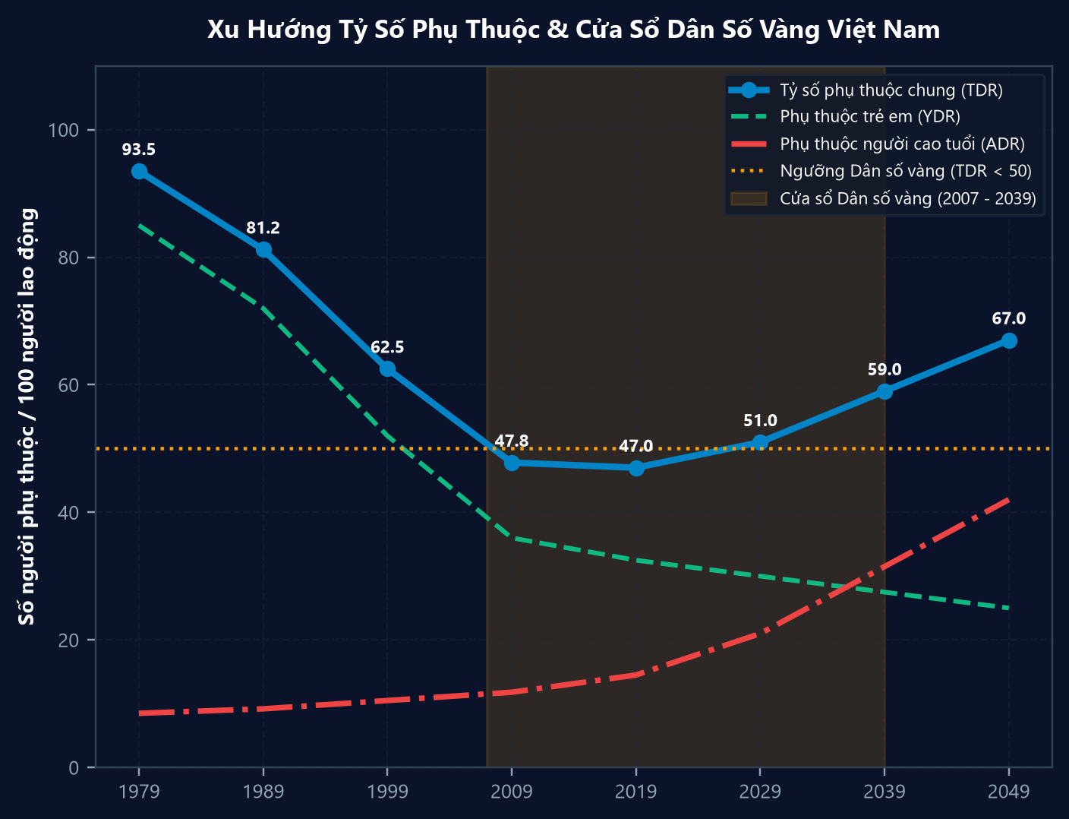
GIÀ HÓA DÂN SỐ • TRỌNG TÂM
16 / 28
Tiến Trình Già Hóa Dân Số Và Tốc Độ Chuyển Tiếp Thuộc Hàng Nhanh Nhất Thế Giới
Hai Ngưỡng Già Hóa Quốc Tế
Xã hội già hóa (Aging Phase) khi tỷ lệ người 65+ đạt 7%; Xã hội già (Aged Phase) khi tỷ lệ này chạm ngưỡng 14%.
Tốc Độ Nhanh Kỷ Lục
Pháp mất 115 năm, Thụy Điển mất 85 năm, Nhật Bản mất 26 năm, trong khi Việt Nam chỉ mất chưa đầy 20 năm để chuyển tiếp.
Áp Lực Kép Lên Hệ Thống
Quá tải quỹ hưu trí bảo hiểm xã hội, mô hình bệnh tật kép (bệnh mạn tính không lây) và thiếu hụt mạng lưới điều dưỡng lão khoa.
Tổng cục Dân số - Kế hoạch hóa gia đình

Slide 17
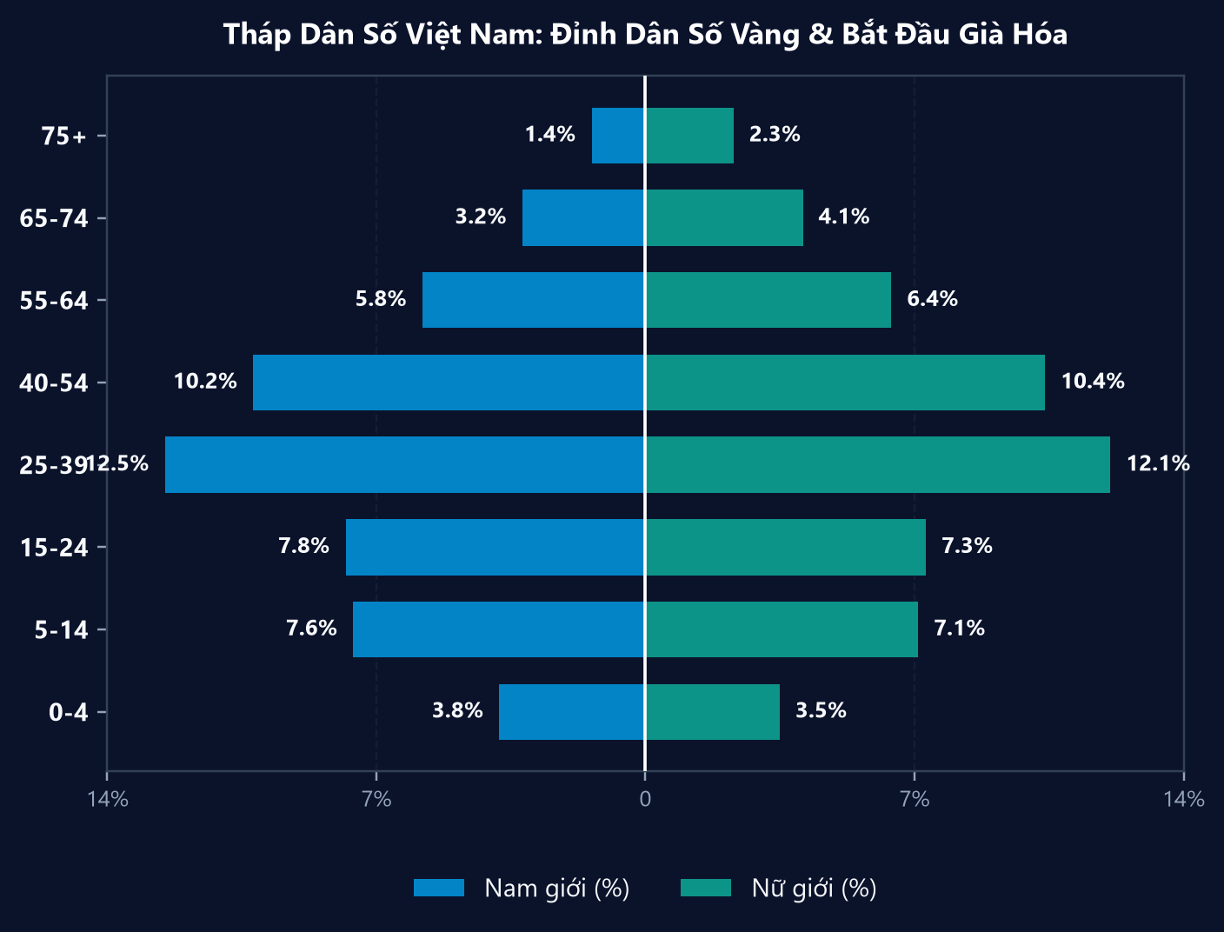
THÁP DÂN SỐ • TRỌNG TÂM
17 / 28
Tháp Dân Số: Cấu Trúc Trực Quan Và Giá Trị Nhận Thức Lịch Sử
Cấu Trúc Trục Biểu Đồ Tháp
Trục tung chia theo các độ tuổi (thường là nhóm 5 tuổi), trục hoành biểu thị tỷ lệ hoặc số lượng: bên trái là Nam, bên phải là Nữ.
Giá Trị Nhận Thức Nhân Khẩu
Các vết lõm phản ánh chiến tranh, dịch bệnh hoặc giảm sinh; các phần phình to phản ánh làn sóng bùng nổ trẻ em (Baby Boom).
Kỹ thuật phân tích tháp dân số

Slide 18
DẠNG THÁP DÂN SỐ • TRỌNG TÂM
18 / 28
Ba Dạng Tháp Dân Số Kinh Điển: Mở Rộng, Ổn Định Và Thu Hẹp
DẠNG THÁP DÂN SỐ | ĐÁY THÁP | THÂN THÁP | ĐỈNH THÁP | ĐẶC TRƯNG DÂN SỐ & ĐIỂN HÌNH
Tháp Mở Rộng (Expansive) | Rất rộng, đáy mở to | Thu hẹp nhanh dần | Đỉnh tháp nhọn hẹp | Dân số trẻ, sinh cao, tử giảm (Các nước đang phát triển)
Tháp Ổn Định (Stationary) | Tương đương thân | Thẳng đứng, đều đặn | Đỉnh tháp mở rộng | Dân số dừng, TFR ≈ 2.1 con, sống thọ (Bắc Âu, Thụy Điển)
Tháp Thu Hẹp (Constrictive) | Co thắt, hẹp hơn thân | Phình to ở giữa | Đỉnh tháp rất rộng | Dân số già, sinh thấp kéo dài (Nhật Bản, Đức, Ý)
Phân loại tháp dân số của Liên Hợp Quốc

Slide 19
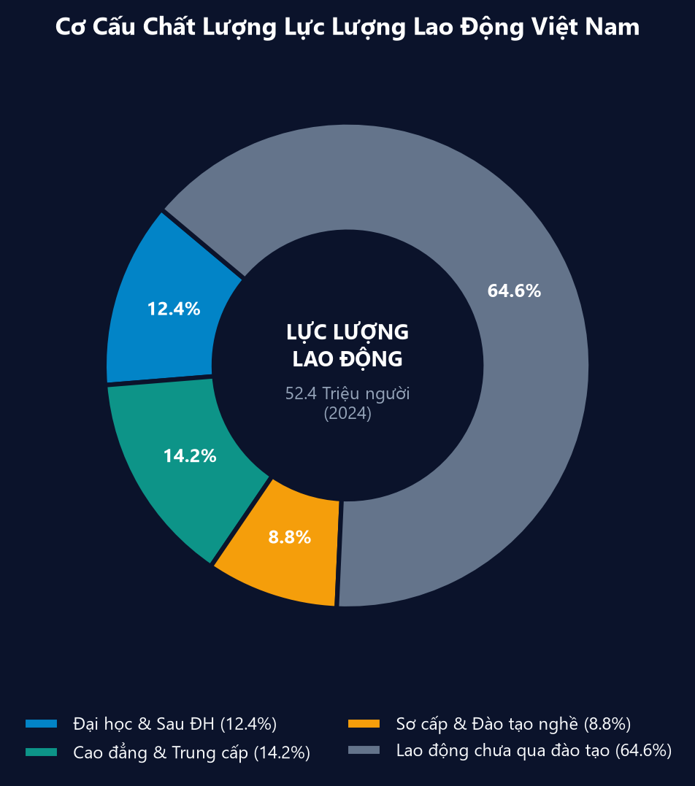
THÁP DÂN SỐ VN • TRỌNG TÂM
19 / 28
Biến Đổi Hình Thái Tháp Dân Số Việt Nam Từ Dạng Đáy Rộng Sang Con Thoi
Năm 1989: Tháp Đáy Rộng Tam Giác
Nhóm tuổi 0-14 chiếm trên 40% dân số, gánh nặng phụ thuộc trẻ em rất lớn, mức sinh bình quân còn trên 3.8 con/phụ nữ.
Năm 2019: Tháp Dạng Con Thoi
Thân tháp phình to ở nhóm tuổi 20-39 với 68.0% người trong độ tuổi lao động (dân số vàng), đáy tháp co hẹp lại do mức sinh ổn định.
Xu Hướng Đến Năm 2040
Đỉnh tháp phình to mạnh mẽ do số người cao tuổi tăng nhanh, đòi hỏi chuẩn bị ngay hệ sinh thái dịch vụ dưỡng lão chuyên nghiệp.
Dữ liệu Tổng điều tra dân số 1989 - 2019

Slide 20
CƠ CẤU XÃ HỘI • TRỌNG TÂM
20 / 28
Cơ Cấu Xã Hội Của Dân Số: Hôn Nhân, Dân Tộc Và Học Vấn
Tình Trạng Hôn Nhân
Tỷ lệ độc thân tăng, tuổi kết hôn lần đầu trung bình tăng lên 27.2 tuổi (nam 29.8, nữ 24.6), mức sinh có xu hướng giảm.
Cơ Cấu Dân Tộc (54 Dân Tộc)
Dân tộc Kinh chiếm khoảng 85.3%, 53 dân tộc thiểu số chiếm 14.7%, đòi hỏi chính sách hỗ trợ phát triển vùng đồng bào thiểu số.
Trình Độ Học Vấn & Tay Nghề
Tỷ lệ biết chữ đạt trên 95%, nhưng tỷ lệ lao động có chứng chỉ kỹ năng nghề vẫn là điểm nghẽn cần tháo gỡ cấp bách.
Kết quả khảo sát dân tộc thiểu số và mức sống dân cư

Slide 21

CHẤT LƯỢNG DÂN SỐ • TRỌNG TÂM
21 / 28
Khái Niệm Toàn Diện Về Chất Lượng Dân Số: Thể Chất, Trí Tuệ Và Tinh Thần
Chất Lượng Thể Chất (Physical)
Đo lường bằng tuổi thọ bình quân, kỳ vọng sống khỏe mạnh, chiều cao, cân nặng, sức bền và tỷ lệ suy dinh dưỡng trẻ em.
Chất Lượng Trí Tuệ (Intellectual)
Biểu hiện qua tỷ lệ biết chữ, số năm đi học bình quân, tỷ lệ lao động có chuyên môn kỹ thuật và năng lực sáng tạo công nghệ.
THÔNG ĐIỆP CỐT LÕI
Chất lượng dân số phản ánh năng lực thể chất, trình độ học vấn trí tuệ và sự an lạc tinh thần của toàn bộ cộng đồng.
Chất Lượng Tinh Thần (Mental)
Phản ánh qua mức độ hài lòng cuộc sống, sức khỏe tâm thần, môi trường gia đình ấm no và các chuẩn mực đạo đức xã hội.
Pháp lệnh Dân số Việt Nam

Slide 22
CHỈ SỐ HDI • TRỌNG TÂM
22 / 28
Chỉ Số Phát Triển Con Người (HDI) Và Ba Trụ Cột Thành Phần Đo Lường
CÔNG THỨC ĐỊNH LƯỢNG CHUẨN
HDI = [I_Health * I_Education * I_Income]^(1/3) = (LEI * EI * II)^(1/3)
1. Trụ Cột Sức Khỏe (LEI)
Đo bằng tuổi thọ kỳ vọng khi sinh (Life Expectancy Index). Chuẩn hóa trong khoảng từ 20 năm đến 85 năm.
2. Trụ Cột Giáo Dục (EI)
Kết hợp giữa số năm đi học kỳ vọng của trẻ em (EYS) và số năm đi học bình quân của người từ 25 tuổi trở lên (MYS).
3. Trụ Cột Thu Nhập (II)
Đo bằng Tổng thu nhập quốc dân (GNI) bình quân đầu người tính theo sức mua tương đương (PPP tính bằng USD).
Chương trình Phát triển Liên Hợp Quốc (UNDP HDR)

Slide 23
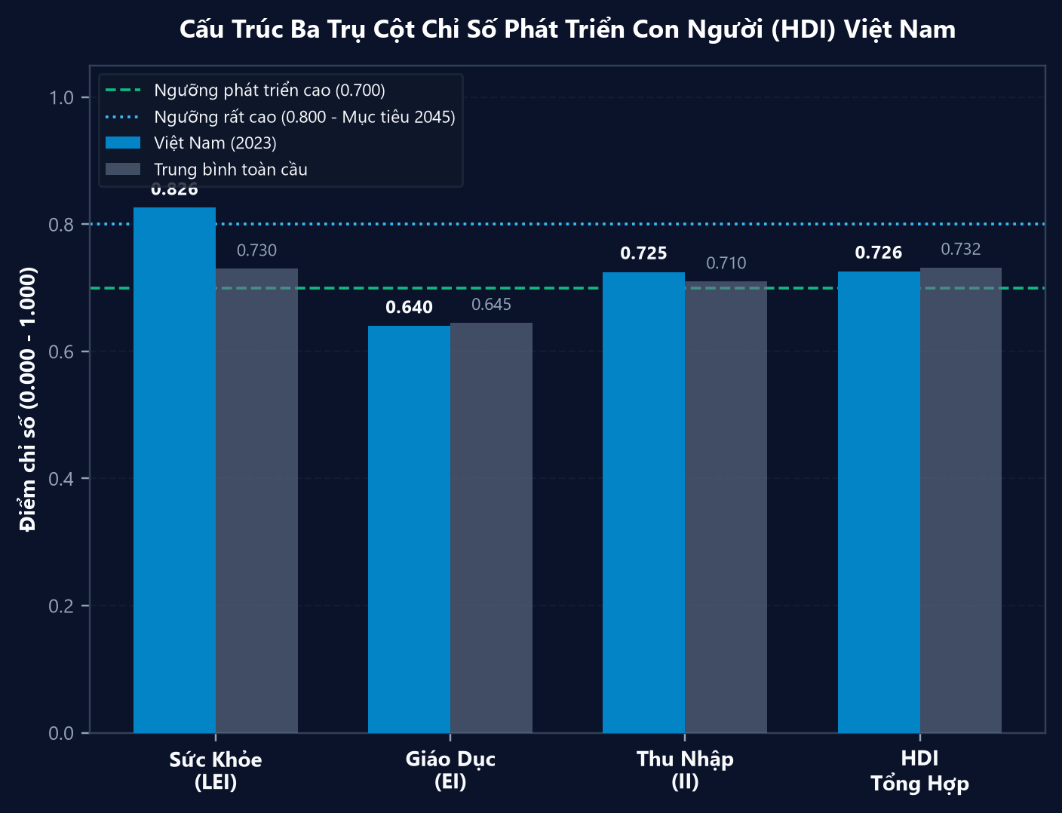
HDI VIỆT NAM • TRỌNG TÂM
23 / 28
Vị Thế Và Tiến Trình Cải Thiện Chỉ Số HDI Của Việt Nam Trên Bản Đồ Thế Giới
HDI Đạt 0.726 (2023)
Việt Nam xếp thứ 107 trên 193 quốc gia, thuộc nhóm phát triển con người cao nhờ cải thiện liên tục suốt 3 thập kỷ.
Điểm Mạnh Tuổi Thọ (73.7 Tuổi)
Chỉ số sức khỏe của Việt Nam vượt trội so với các quốc gia có cùng mức thu nhập bình quân đầu người.
Dư Địa Cải Thiện Thu Nhập & Giáo Dục
Cần thúc đẩy đào tạo sau phổ thông và chuyển đổi mô hình kinh tế để nâng cao thực chất GNI bình quân đầu người.
Báo cáo Phát triển Con người Toàn cầu - UNDP

Slide 24
SỨC KHỎE DÂN SỐ • TRỌNG TÂM
24 / 28
Hệ Thống Chỉ Báo Đo Lường Sức Khỏe Thể Lực Và Tình Trạng Dinh Dưỡng
Tử Vong Trẻ Em (IMR & U5MR)
Tỷ suất tử vong trẻ sơ sinh (IMR) giảm xuống dưới 12‰; tử vong dưới 5 tuổi (U5MR) giảm mạnh về mức 18.9‰.
Chiều Cao Thanh Niên Cải Thiện
Chiều cao trung bình của nam thanh niên đạt 168.1 cm, nữ đạt 156.2 cm, tăng hơn 3 cm sau 10 năm can thiệp dinh dưỡng học đường.
Mô Hình Bệnh Tật Kép
Bệnh không lây nhiễm (tim mạch, ung thư, tiểu đường) chiếm hơn 70% gánh nặng bệnh tật và nguyên nhân tử vong.
Bộ Y tế - Khảo sát Dinh dưỡng Quốc gia

Slide 25
YẾU TỐ ẢNH HƯỞNG • TRỌNG TÂM
25 / 28
Bốn Nhóm Yếu Tố Quyết Định Nâng Cao Chất Lượng Dân Số Bền Vững
Kinh Tế & An Sinh Xã Hội
Tăng trưởng thu nhập, giảm nghèo bền vững và mở rộng bao phủ bảo hiểm y tế toàn dân tạo nền tảng vật chất vững chắc.
Y Tế & Chăm Sóc Đầu Đời
Khám sức khỏe tiền hôn nhân, tầm soát trước sinh và sơ sinh giúp giảm thiểu tối đa dị tật bẩm sinh di truyền.
Hệ Thống Giáo Dục & Kỹ Năng
Đổi mới căn bản giáo dục phổ thông, phát triển trường nghề chất lượng cao và xây dựng xã hội học tập suốt đời.
Chiến lược Dân số và Sức khỏe sinh sản

Slide 26
MỐI QUAN HỆ BIỆN CHỨNG • TRỌNG TÂM
26 / 28
Mối Quan Hệ Biện Chứng Giữa Quy Mô, Cơ Cấu Và Chất Lượng Dân Số
TIÊU CHÍ SO SÁNH
ĐẶC TRƯNG CỐT LÕI
Cơ Cấu Vàng Là Thời Cơ Nâng Cao Chất Lượng
Tỷ lệ người phụ thuộc thấp cho phép gia đình và nhà nước dồn nguồn lực đầu tư giáo dục, dinh dưỡng chất lượng cao cho con em.
Chất Lượng Cao Bù Đắp Suy Giảm Số Lượng
Khi quy mô bước vào giai đoạn chững lại và cơ cấu già hóa, năng suất lao động vượt trội sẽ bù đắp hoàn toàn sự thiếu hụt số lượng.
Nghị quyết 21-NQ/TW

Slide 27
ĐỊNH HƯỚNG CHIẾN LƯỢC • TRỌNG TÂM
27 / 28
Định Hướng Chiến Lược Nâng Cao Toàn Diện Chất Lượng Dân Số Đến 2030
01
02
03
04
1. Duy Trì Mức Sinh Thay Thế
Vận động mỗi cặp vợ chồng sinh đủ 2 con, kiểm soát không để mức sinh giảm quá sâu tại các đô thị phát triển.
2. Đưa SRB Về Mức Tự Nhiên
Phấn đấu đưa tỷ số giới tính khi sinh về dưới 109 bé trai / 100 bé gái vào năm 2030 qua kiểm soát nghiêm ngặt y tế.
3. Tận Dụng Vàng & Thích Ứng Già
Phát triển công nghiệp giá trị gia tăng cao và chuẩn bị cơ sở hạ tầng, y tế lão khoa thích ứng xã hội dân số già.
4. Tầm Soát Sức Khỏe Đầu Đời
70% phụ nữ mang thai được sàng lọc trước sinh; 90% trẻ sơ sinh được sàng lọc 5 bệnh tật bẩm sinh phổ biến nhất.
Chiến lược Dân số Việt Nam đến năm 2030

Slide 28
TỔNG KẾT BÀI HỌC • TRỌNG TÂM
28 / 28
Tổng Kết Chuyên Đề Và Bài Tập Thực Hành Tính Toán Dân Số Học
Bài Tập 1: Cân Bằng Dân Số
Cho P_0 = 1,000,000 người; B = 16,000; D = 6,000; I = 8,000; O = 3,000. Hãy tính quy mô dân số P_t và tỷ lệ tăng tổng số r_g.
Bài Tập 2: Tỷ Số Phụ Thuộc
Dân số 0-14 chiếm 23%, dân số 65+ chiếm 9%, dân số 15-64 chiếm 68%. Tính YDR, ADR, CDR và xác định có thuộc cơ cấu vàng không?
Thảo Luận Chính Sách 3
Đề xuất 3 giải pháp chính sách an sinh xã hội khả thi để Việt Nam chủ động ứng phó với tốc độ già hóa dân số nhanh hiện nay.
Tài liệu đào tạo Dân số học chuẩn quốc gia

